Slide 1
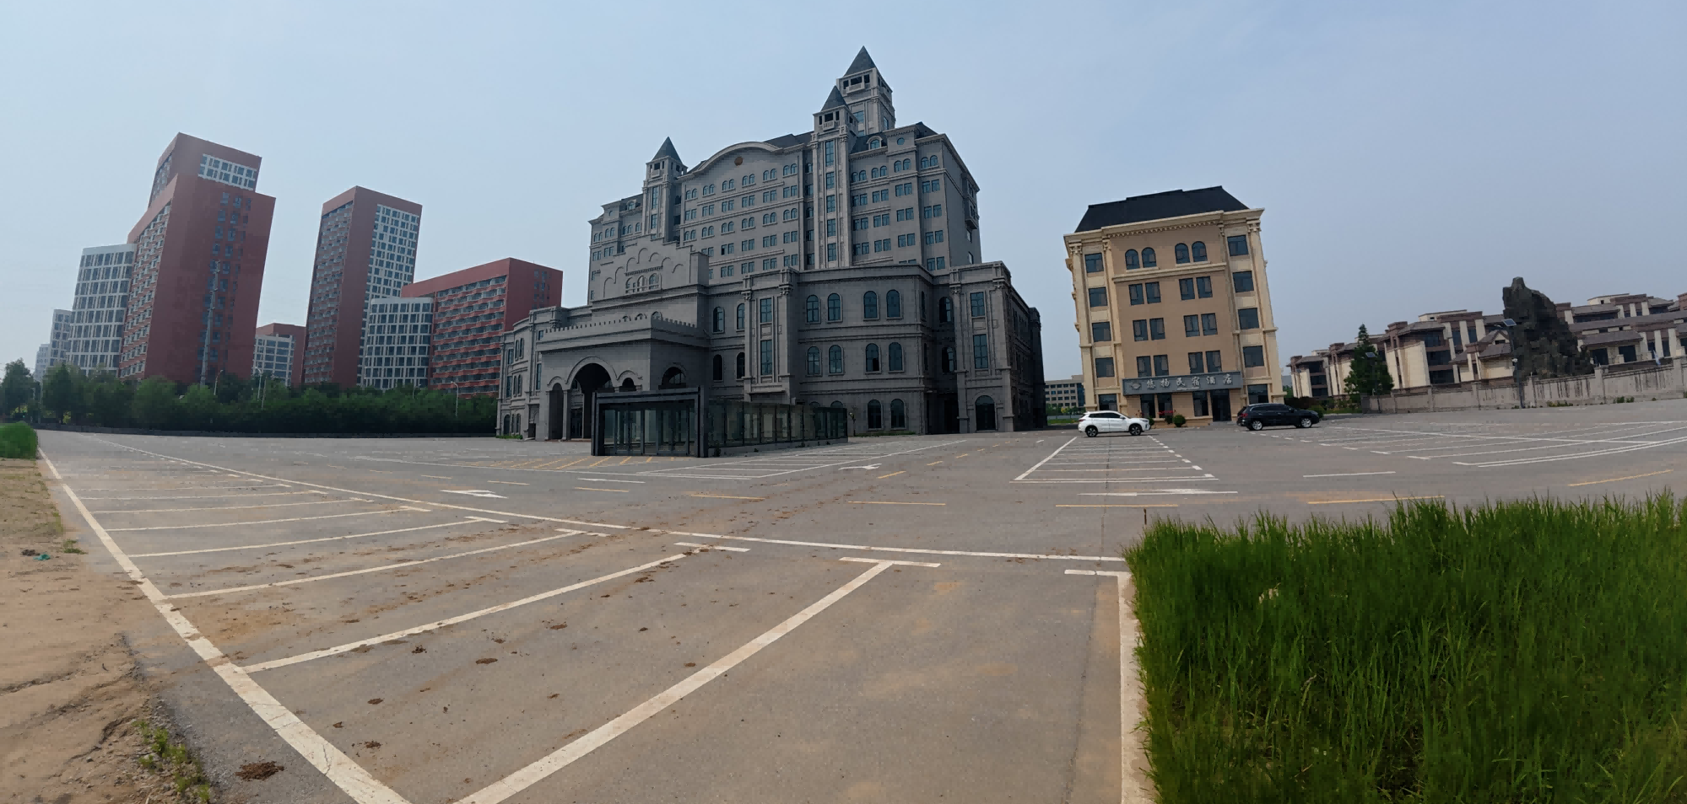
青岛麦乐村 越野场地
青岛麦乐村越野场地，位于青岛市即墨区龙泉街道，试驾区长140m 宽45m 总面积约6300㎡，越野区设置有涉水路、交叉轴、驼峰、炮弹坑、侧坡等科目，场地内还有露营和民宿，适合汽车的动态试乘试驾、越野体验等活动。

Slide 2
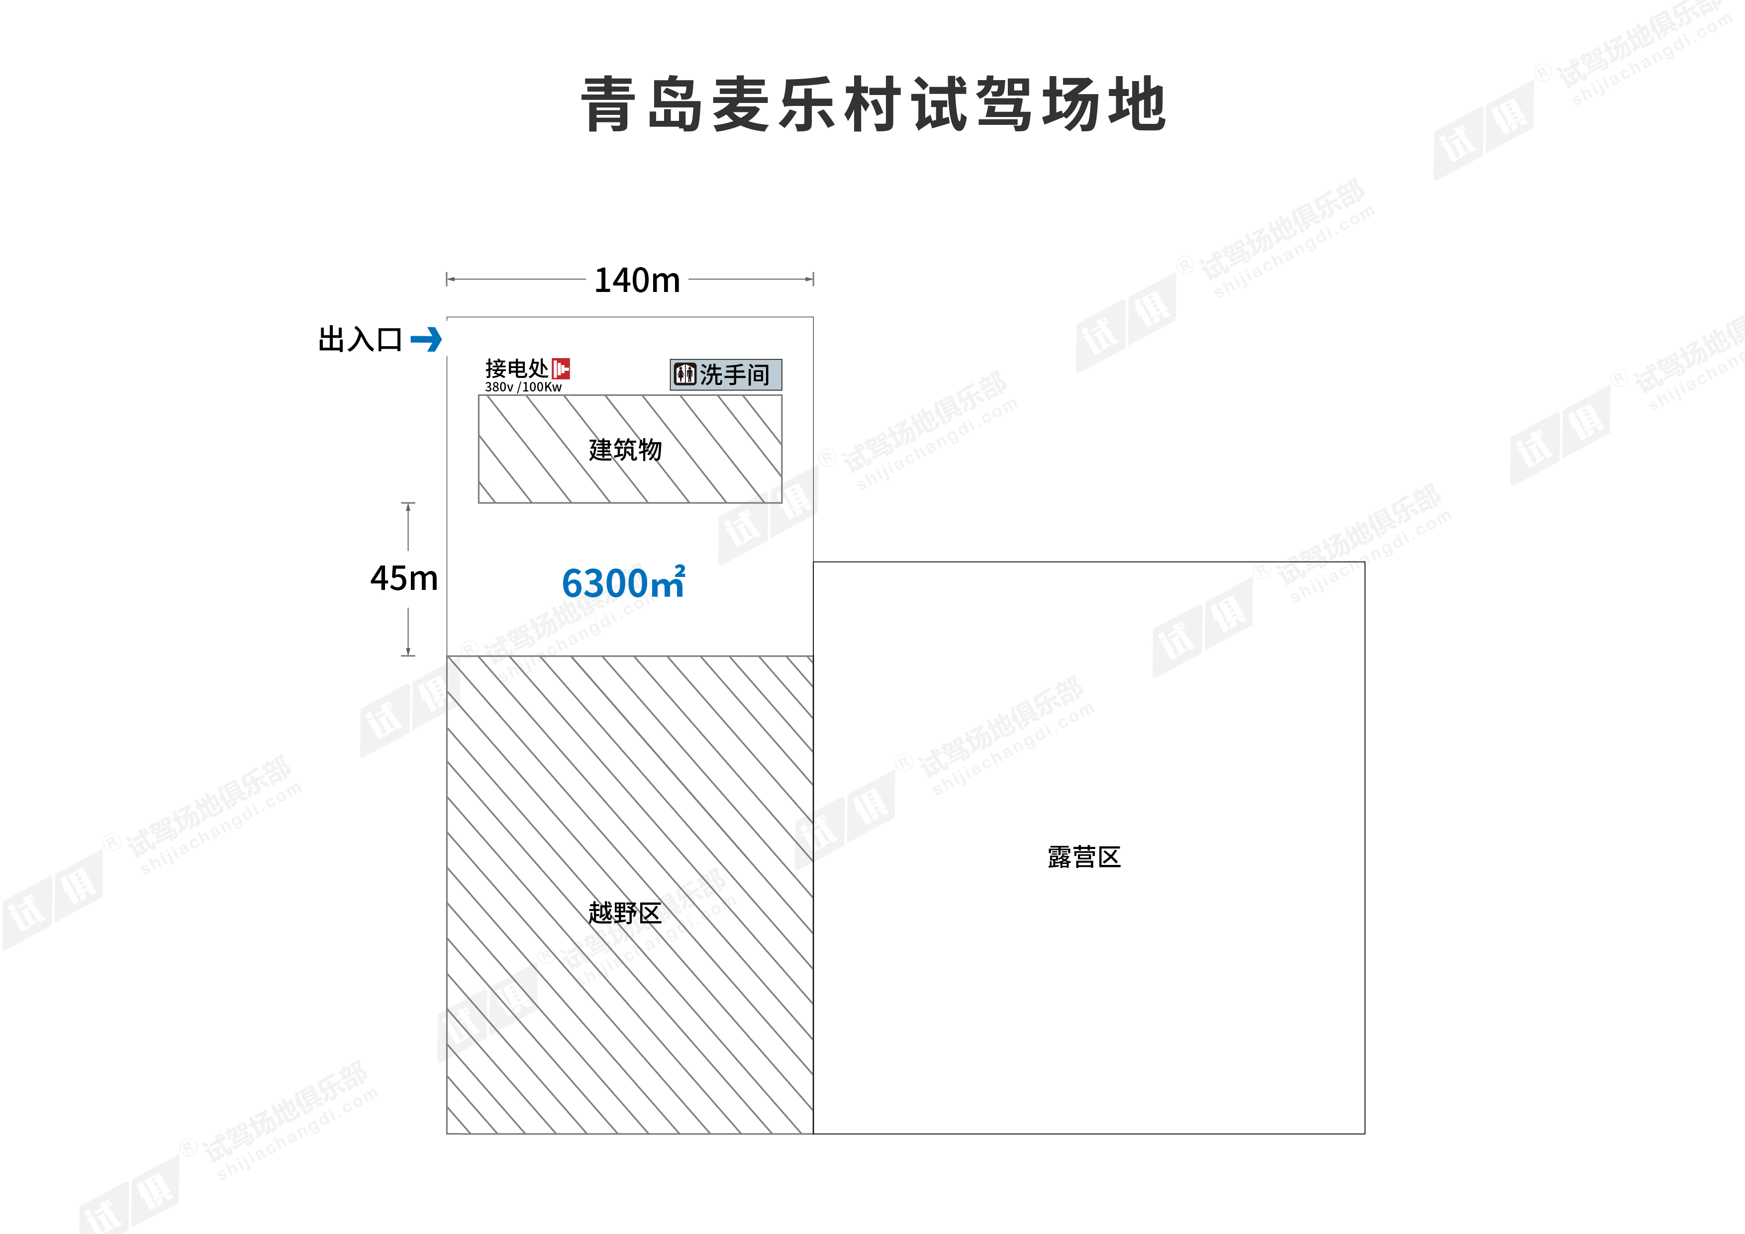
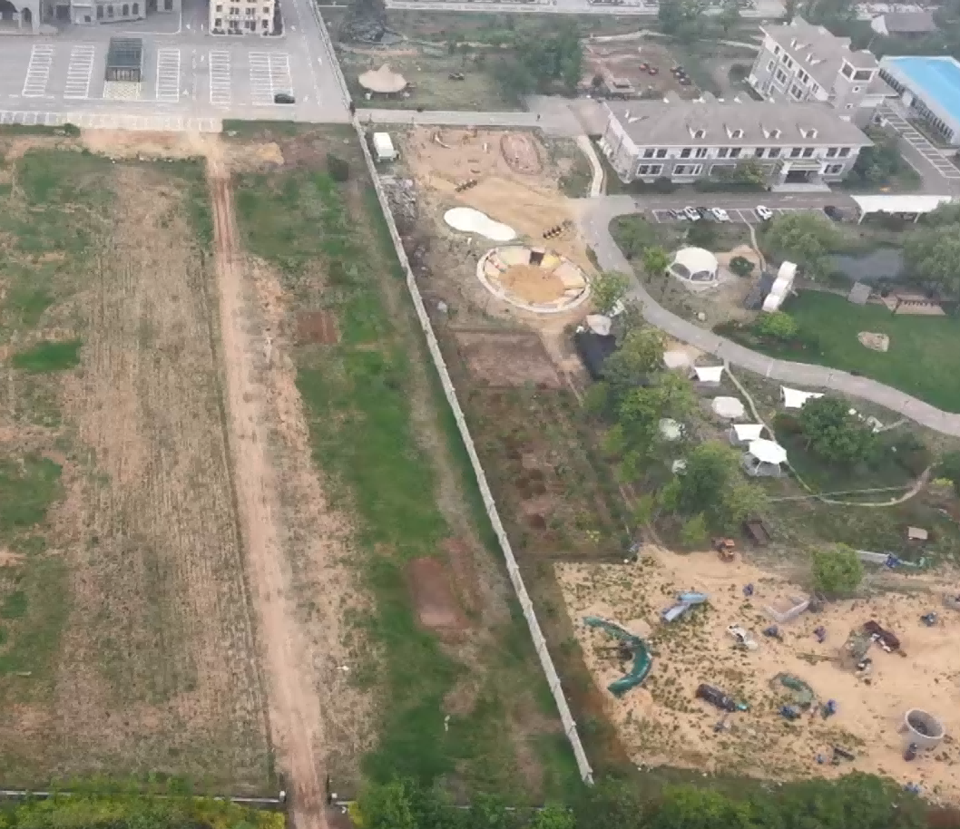
场地费用：3万/天
场地面积：试驾区长140m 宽45m 面积6300㎡ 越野区设有涉水路、驼峰、交叉轴、炮弹坑等
供电供水：380v/80kw 方便接水
配套设施：停车位 固定洗手间 露营区

Slide 3
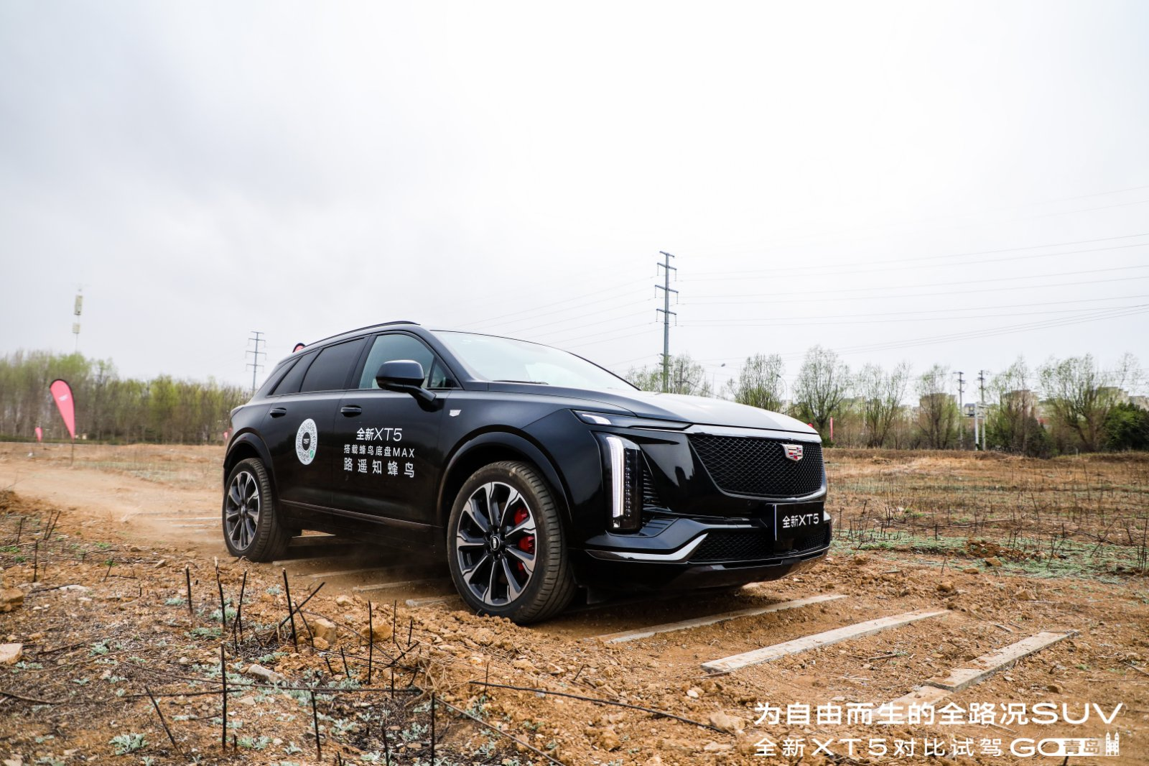
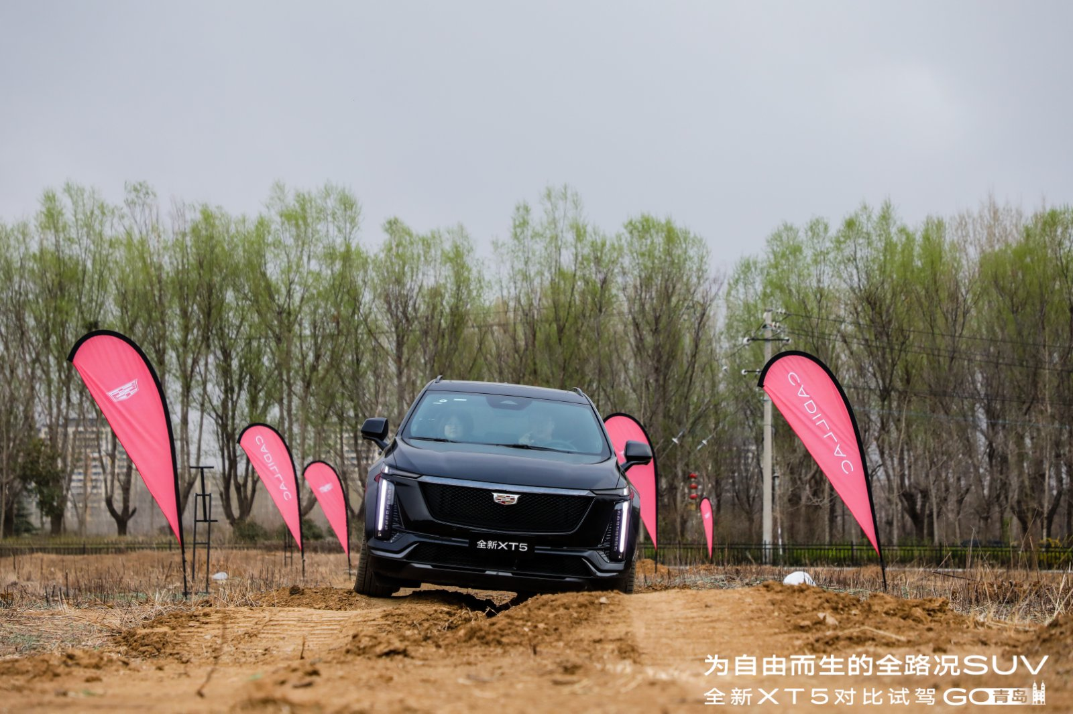
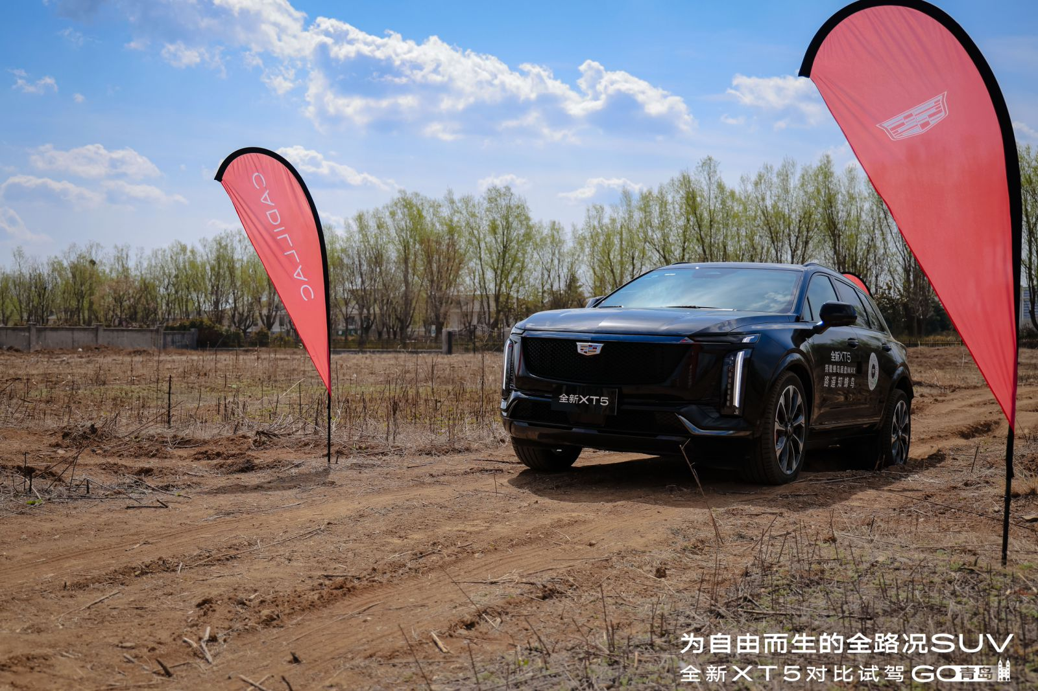
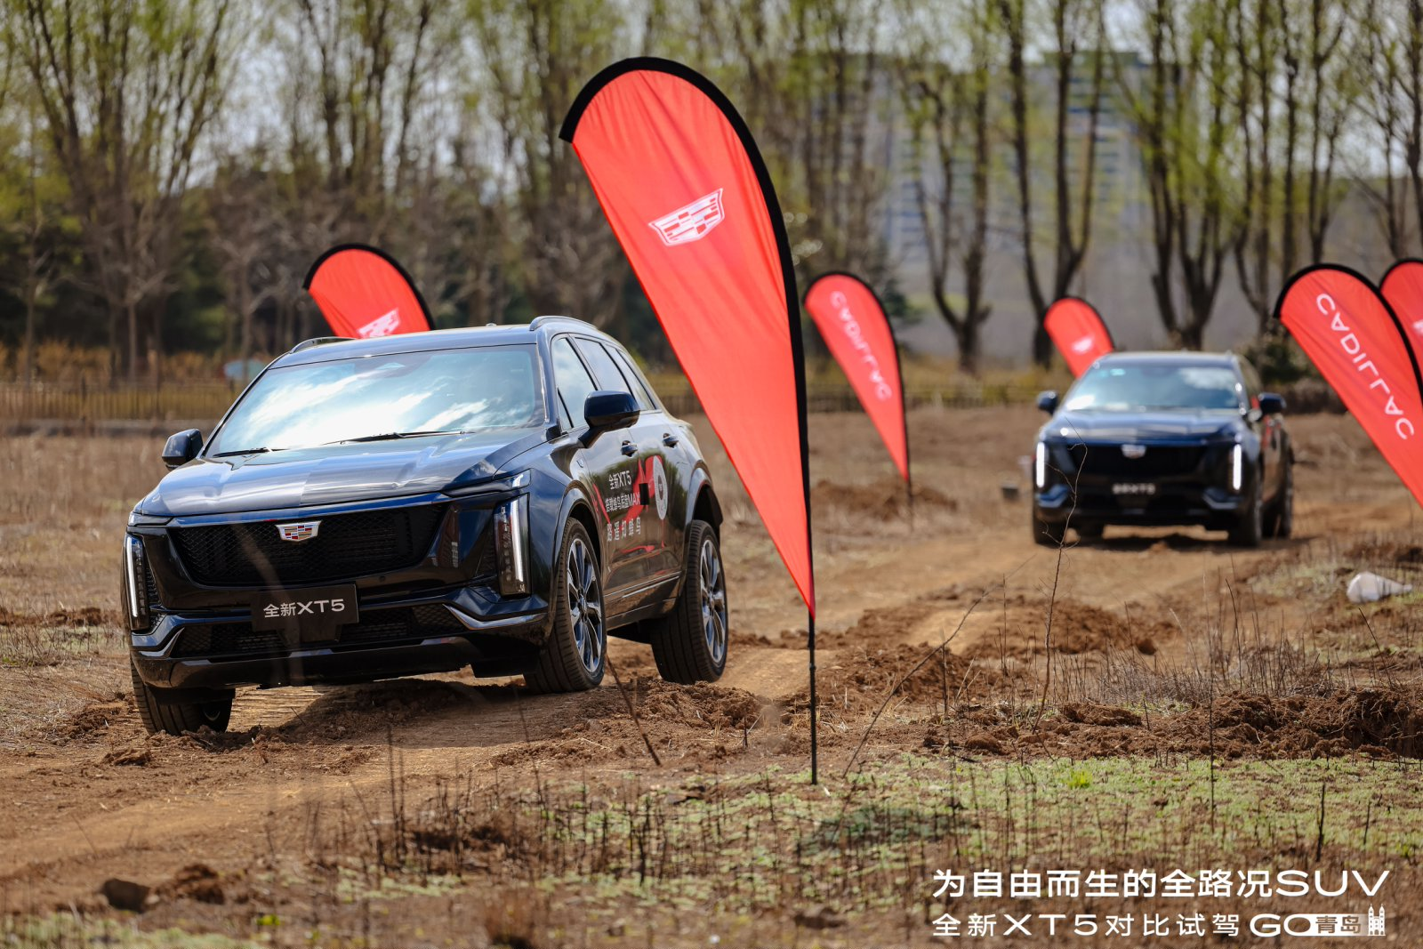
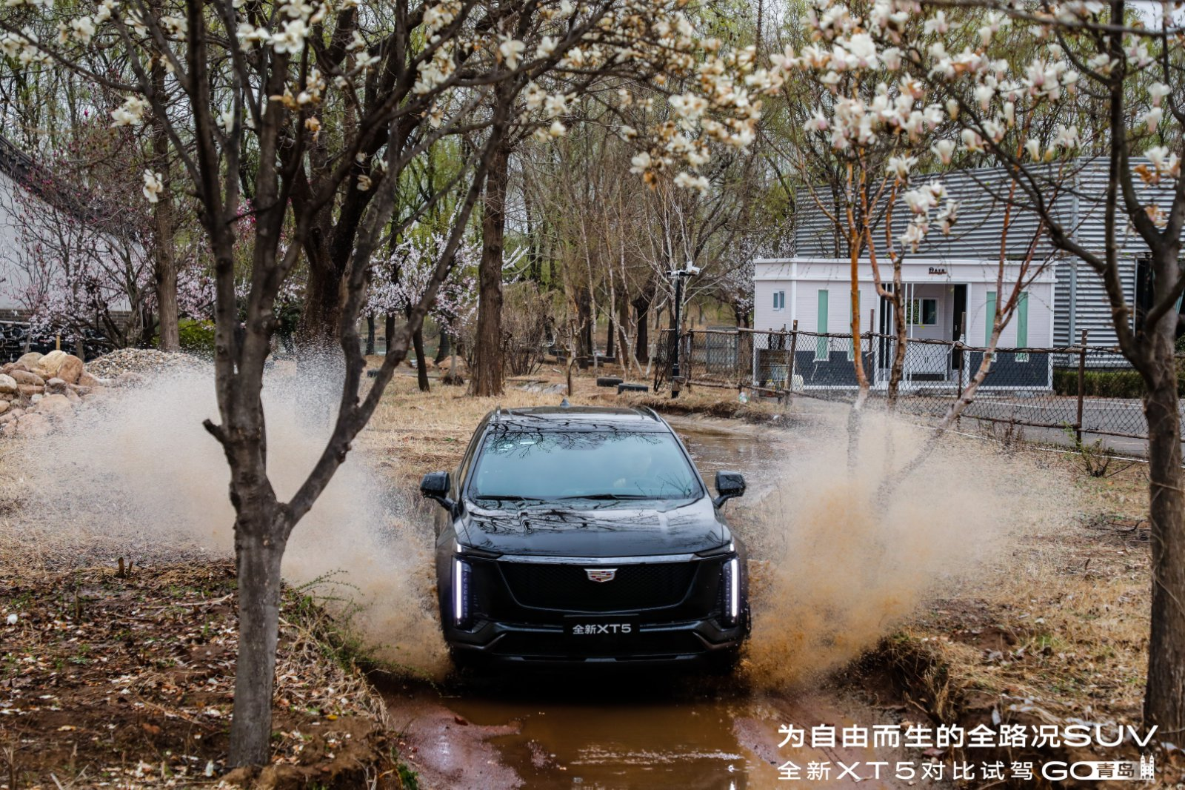
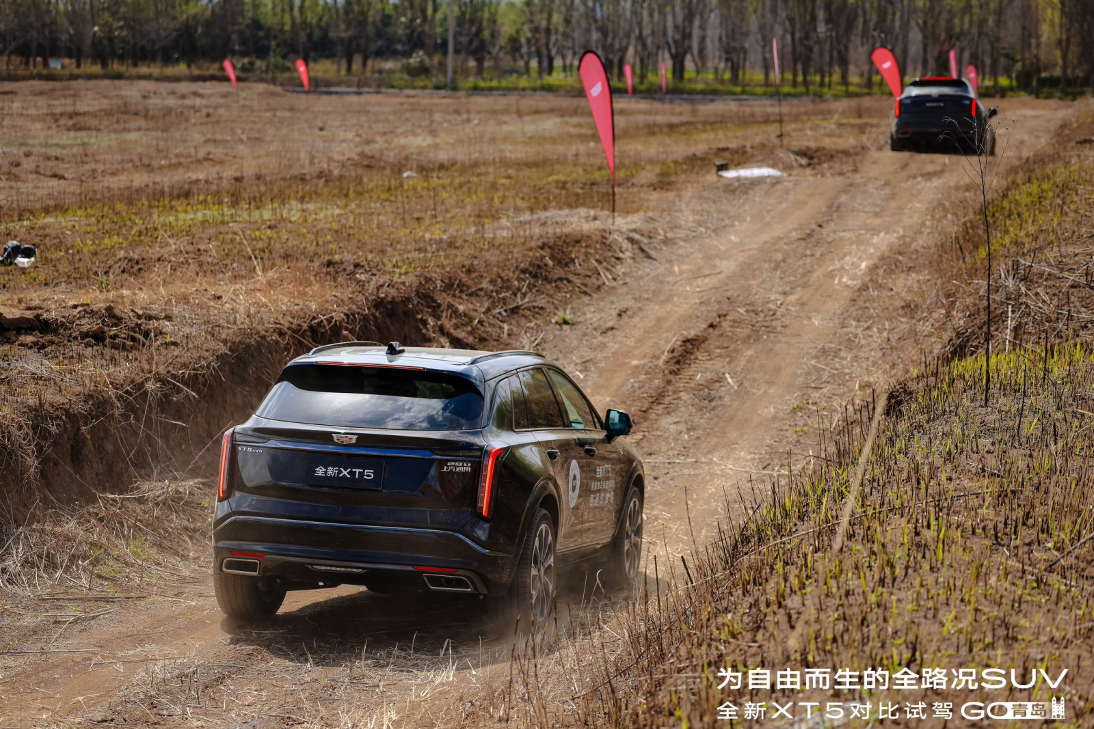
凯迪拉克XT5越野试驾活动
凯迪拉克XT5越野试驾活动
凯迪拉克XT5越野试驾活动
凯迪拉克XT5越野试驾活动
凯迪拉克XT5越野试驾活动
凯迪拉克XT5越野试驾活动

